Slide 1

Системное тестирование (System Testing)

Slide 2

Предусловия для системного тестирования
Модульное и интеграционное тестирование успешно завершено

Slide 3

Предусловия для системного тестирования
2. Разработка ПО в соответствии с требованиями спецификации завершена

Slide 4

Предусловия для системного тестирования
3. Создана соответствующая тестовая среда для проведения системного тестирования

Slide 5
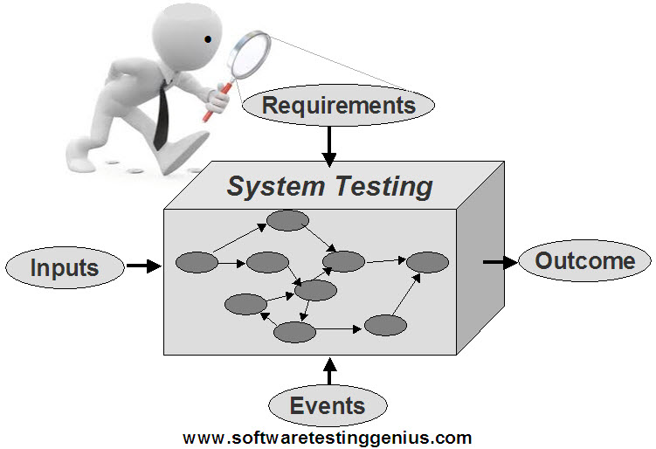
Задачи System Testing
Проверка как функциональных, так и не функциональных требований в системе в целом

Slide 6
Виды системного тестирования
Тесты на соответствие функциональным и нефункциональным требованиям
Адаптационное тестирование
Нагрузочное и стрессовое тестирование
Юзабилити тестирование
Тестирование совместимости
Тестирование пользовательского интерфейса
Тестирование производительности
Альфа-тестирование и бета-тестирование
Другие виды

Slide 7
Виды выявляемых дефектов
Планирование ресурса – определение, какому процессу, когда и в каком количестве следует выделить данный ресурс
Удовлетворение запросов на ресурсы
Поддержание оперативной информации о занятости ресурса
Одновременное использование процессами одного и того же ресурса
Неверное использование ресурсов системы

Slide 8

Виды выявляемых дефектов
Непредусмотренные комбинации данных пользовательского уровня

Slide 9
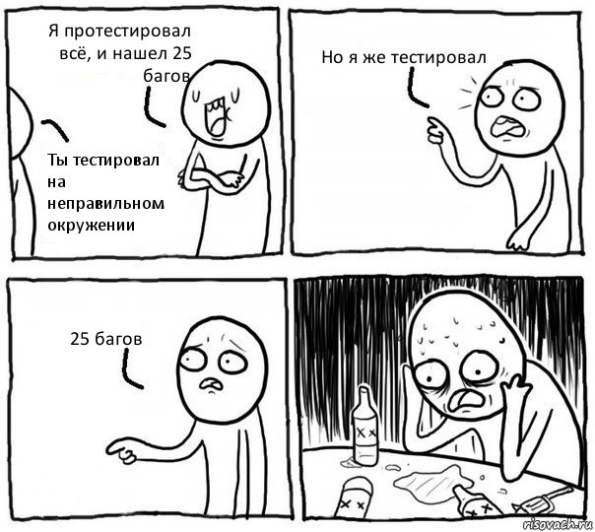
Виды выявляемых дефектов
Несовместимость с окружением

Slide 10
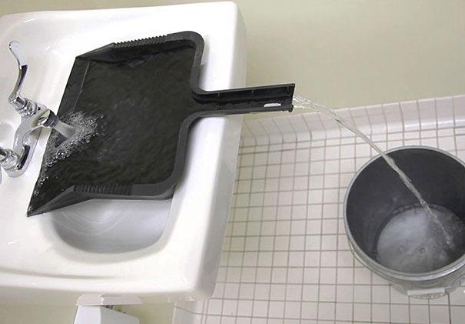
Виды выявляемых дефектов
Непредусмотренные сценарии использования

Slide 11

Виды выявляемых дефектов
Отсутствующая или неверная функциональность

Slide 12

Виды выявляемых дефектов
Неудобство использования

Slide 13
Подходы к системному тестированию
На базе требований (requirements based)
Для каждого требования пишутся тестовые случаи , проверяющие выполнение данного требования
На базе вариантов использования
(use case based)
На основе представления о способах использования продукта создаются случаи использования системы (Use Cases)
По конкретному случаю использования можно определить один или более сценариев
На проверку каждого сценария пишутся тест кейсы , которые должны быть протестированы

Slide 14
Функциональное тестирование
Проверяются все функции системы с точки зрения ее пользователей (пользователи – люди или другие программные системы)
Система рассматривается как черный ящик, полезно использовать классы эквивалентности
Критерий полноты тестирования – полнота покрытия тестами системных функциональных требований (или системных тест-требований), а также полнота тестирования классов эквивалентности

Slide 15
Функциональное тестирование. Критерий полноты
Все функциональные требования должны быть протестированы
Все классы допустимых входных данных должны корректно обрабатываться системой
Все классы недопустимых входных данных должны быть отброшены системой, при этом не должна нарушаться стабильность ее работы
В тестовых примерах должны генерироваться все возможные классы выходных данных системы
Во время тестирования система должна побывать во всех своих внутренних состояниях, пройдя при этом по всем возможным переходам между состояниями

Slide 16
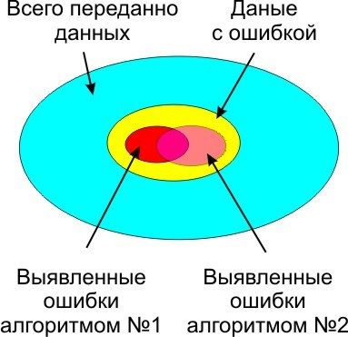
Эффект «четного числа ошибок»
Если написанная программа сработала правильно, то это значит, что во время ее работы выполнилось четное число ошибок или программист не понял задание

Slide 17

Адаптационное тестирование
Выполняется на этапе сопровождения, когда программа переносится с одной аппаратной или программной плат­формы на другую

Slide 18
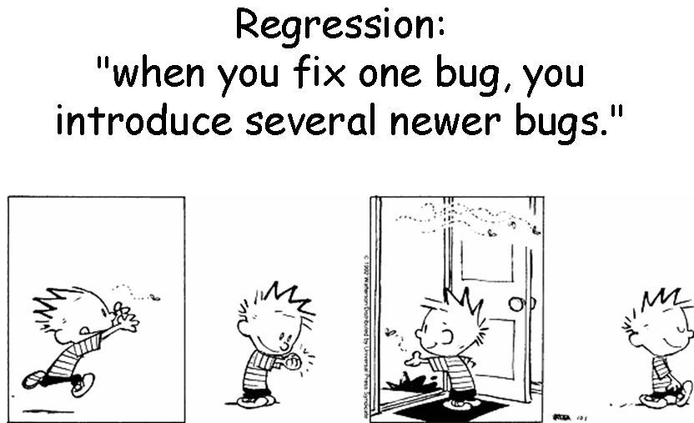
Адаптационное тестирование. Стратегия
1. Выполнение серии регрессионных тестов (обнаружение ошибок в уже протестированных участках исходного кода)

Slide 19
Адаптационное тестирование. Стратегия
2. Если нет набора регрессионных тестов:
разработка набора тестов, выполняющих каждую из основных функций программы
проверка программы как на граничных, так и на основ­ных данных

Slide 20

Нагрузочное тестирование
Автоматизированное тестирование, имитирующее работу определенного количества бизнес пользователей на каком-либо общем (разделяемом ими) ресурсе

Slide 21
Зачем проводить нагрузочное тестирование?
Проверка и оптимизация конфигурации оборудования, виртуальных машин, серверного программного обеспечения
Оценка максимальной производительности, которую способен выдерживать проект с типовыми сценариями нагрузки на доступных ресурсах
Влияние модулей проекта на производительность, сценарии обработки пиковой нагрузки
Оценка стабильности при максимальных нагрузках при проведении 24-часовых тестов с учетом внешних факторов (импорты, резервное копирование и т.п.)
Выявление ограничений конфигурации, определение методов дальнейшего масштабирования и оптимизации

Slide 22
Нагрузочное тестирование. Терминология
Виртуальный пользователь (Virtual User)
Итерация (Iteration)
Интенсивность выполнения операции (Operation Intensity)
Нагрузка (Loading)
Производительность (Performance)
Масштабируемость приложения (Application Scalability)
Профиль нагрузки (Performance Profile)
Нагрузочная точка
программный процесс, циклически выполняющий моделируемые операции
один повтор выполняемой в цикле операции
частота выполнения операции в единицу времени, в тестовом скрипте задается интервалом времени между итерациями
совокупное выполнение операций на общем ресурсе (кол./с)
количество выполняемых операций за период времени (N операций за M часов)
пропорциональный рост производительности при увеличении нагрузки
набор операций с заданными интенсивностями, полученный на основе сбора статистических данных либо определенный путем анализа требований к тестируемой системе
рассчитанное (либо заданное Заказчиком) количество виртуальных пользователей в группах, выполняющих операции с определенными интенсивностями

Slide 23
Нагрузочное тестирование. Виды
Тестирование производительности
(Performance Testing)
Исследуются времена отклика для операций на разных нагрузках в довольно широких диапазонах, включая стрессовые нагрузки
Тестирование стабильности
(Stability Testing)
Исследование устойчивости приложения в режиме длительного использования (исключение утечек памяти, некорректных конфигурационных настроек и т.д.)
Стресс тестирование
(Stress Testing)
Главная цель - чтобы система "не упала"
Проверка, возвращается ли система после запредельной нагрузки (и как скоро) к нормальному режиму
Проверка поведения системы в случаях когда, один из серверов приложения в пуле перестаёт работать
Проверка поведения системы, если аварийно изменилась аппаратная конфигурации сервера базы данных и т.д.
Способность системы к регенерации после сверх нагрузки

Slide 24
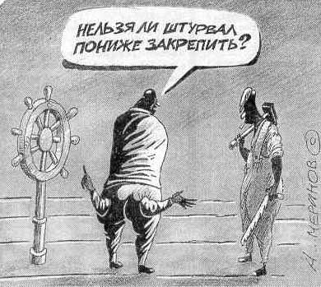
Юзабилити-тестирование
Проверка эргономичности, исследование, выполняемое с целью определения, удобен ли некоторый искусственный объект (такой как веб-страница, пользовательский интерфейс или устройство) для его предполагаемого применения

Slide 25
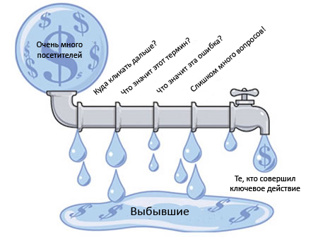
Продающий сайт

Slide 26
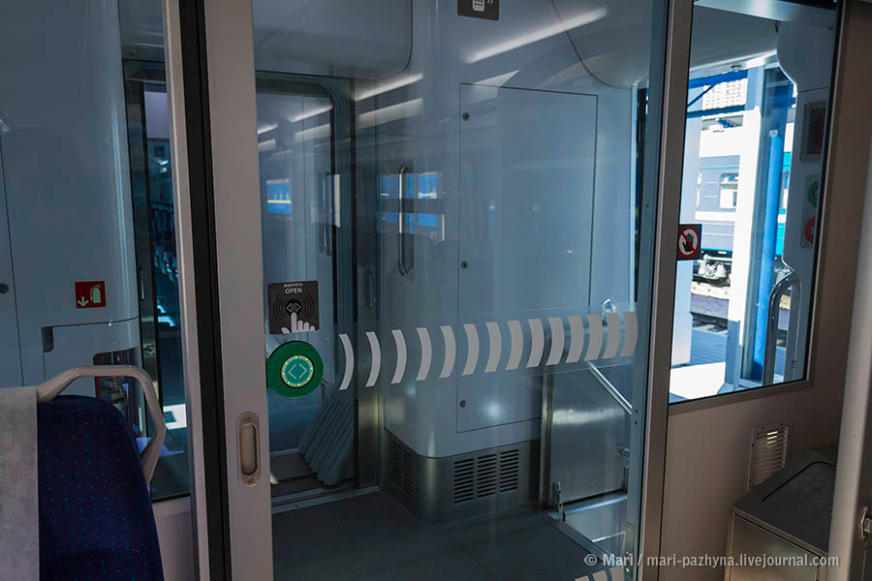

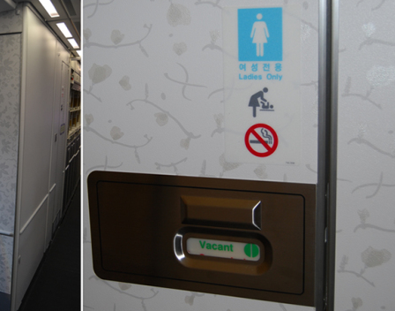
Интерсити

Slide 27
Тестирование интерфейса

Slide 28
Пользовательский интерфейс. Что тестировать?
Насколько интерфейс удобен в использовании
Соответствует ли интерфейс заданным требованиями и утвержденному прототипу
Насколько ожидаемо ведет себя программа
Как отображаются элементы интерфейса на различных устройствах при совершении пользователем определенных действий

Slide 29
Типовые критерии оценки качества интерфейса
Минимальное время на выполнение задач пользователем
Минимальное количество ошибок, которые допускает пользователь при работе с приложением
Полное понимание интерфейса пользователями и отсутствие неоднозначностей при работе с ним
Минимальный объем вводимой пользователями информации
Простота и визуальная привлекательность интерфейса

Slide 30
Подходы к тестированию интерфейса
Ручное тестирование – позволяет сверить UI приложение на соответствие макетам дизайна и прототипа
Автоматизированное тестирование – выполняется после каждой сборки продукта для выявления ошибок интерфейса и регрессионных багов
Проведение фокус-групп

